Slide 1
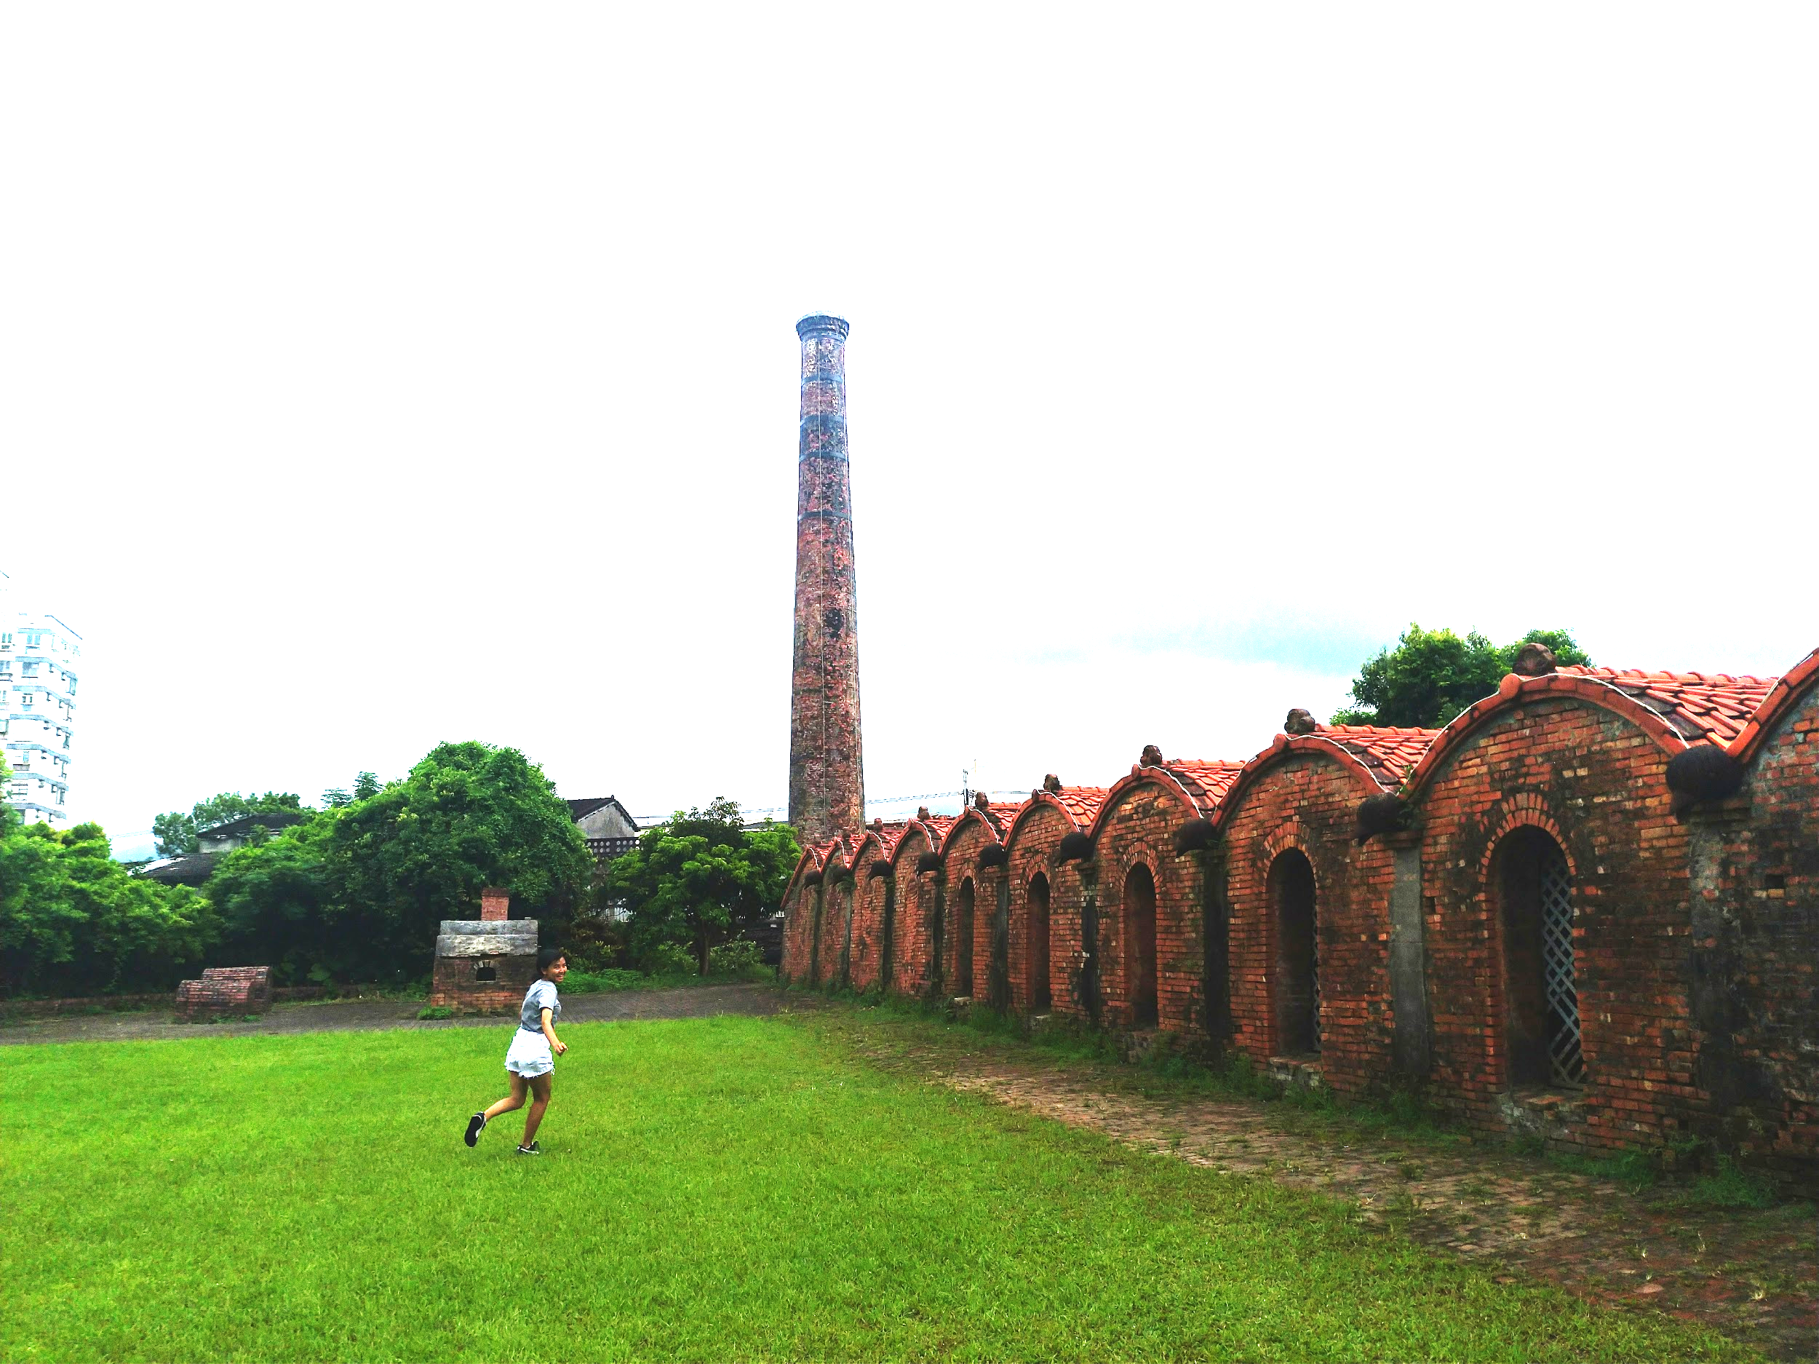
宜蘭磚窯行
組員：張幸媗、李軒綺、林佳欣

Slide 2
目錄
歷史發展
建築特色
人文影響
今昔寫照

Slide 3
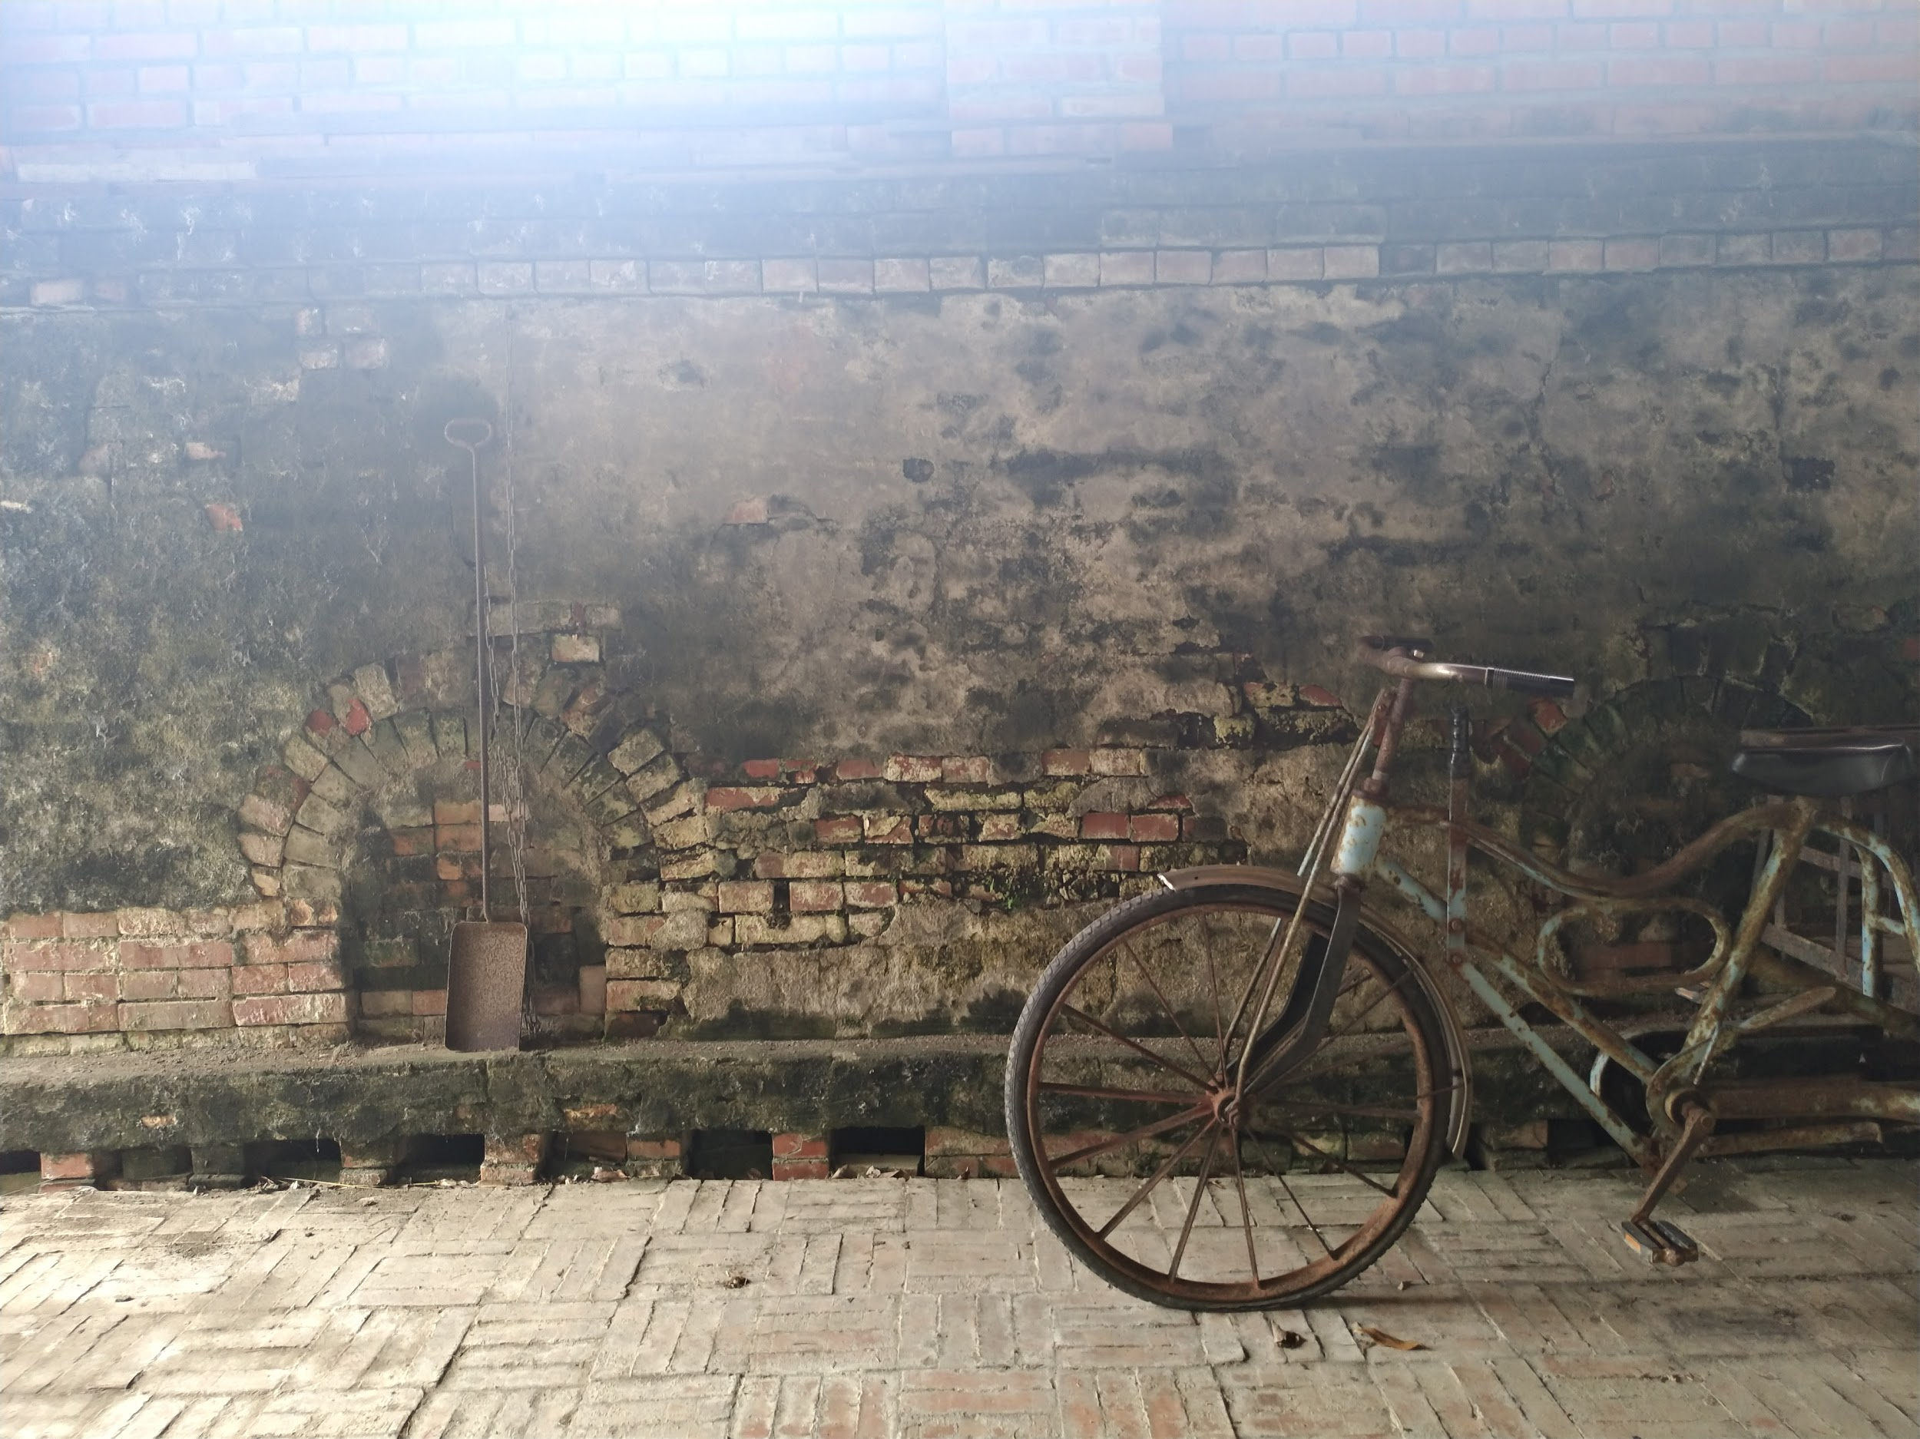
歷史發展

Slide 4
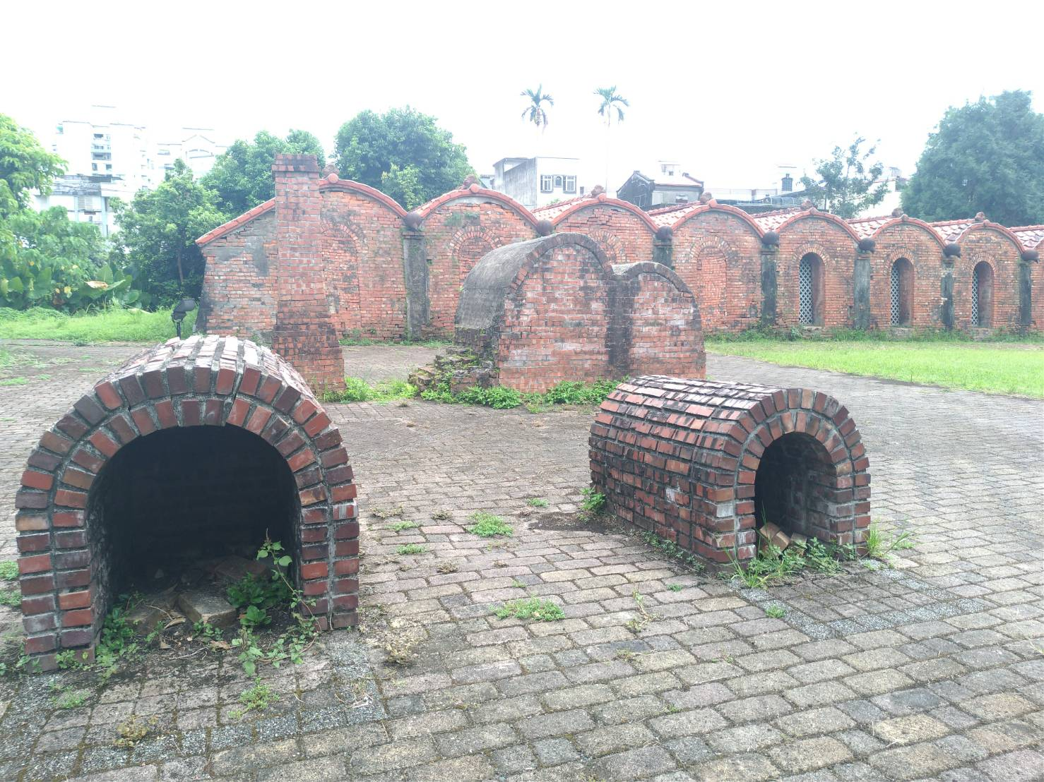
燒磚的發展史
製作磚塊的工廠，稱為(磚仔窯)，早期交通不便，加上磚土笨重不利搬運，故磚仔窯都蓋在原料產地。
明朝——諮議參軍陳永華教民燒瓦。
清中葉——引進閩澳地區的燒窯技術，開始以土窯製造磚塊。
日治––在此設立磚仔窯。
民國48年—紅磚市場興起，紛紛建立磚仔窯。
民國70年——因環保意識抬頭，全面停工。
Notes:
明朝——諮議參軍陳永華教民燒瓦。
清中葉——大量漢人移居臺灣，引進閩澳地區的燒窯技術，宜蘭在地開始以土窯製造磚塊。
日治––日人古川氏發現北津的土質極佳，於是在此設立磚仔窯。
民國48年——發生（八七水災），許多人看好災後重建的紅磚市場，於是磚仔窯紛紛設立。
民國70年——建築業大量使用鋼筋混泥土及水土保持的環保意識抬頭，宣布磚仔窯全面停工。

Slide 5
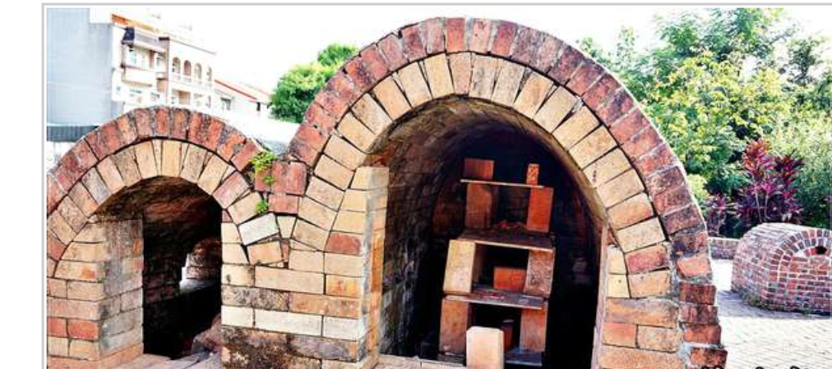
在地ㄟ庄仔情
宜蘭因不易晾乾衣服，而在地人利用窯洞的餘溫，將衣服棉被拿到窯洞內烘乾。
至於使用過後的煤渣，村民則是拿回家生火炒菜，既省錢又比一般燃柴耐用。
這種物盡其用不僅符合資源回收再利用的精神，也是庄腳人勤儉的美德。磚仔及燃料在宜蘭可說是發揮最大的利用

Slide 6
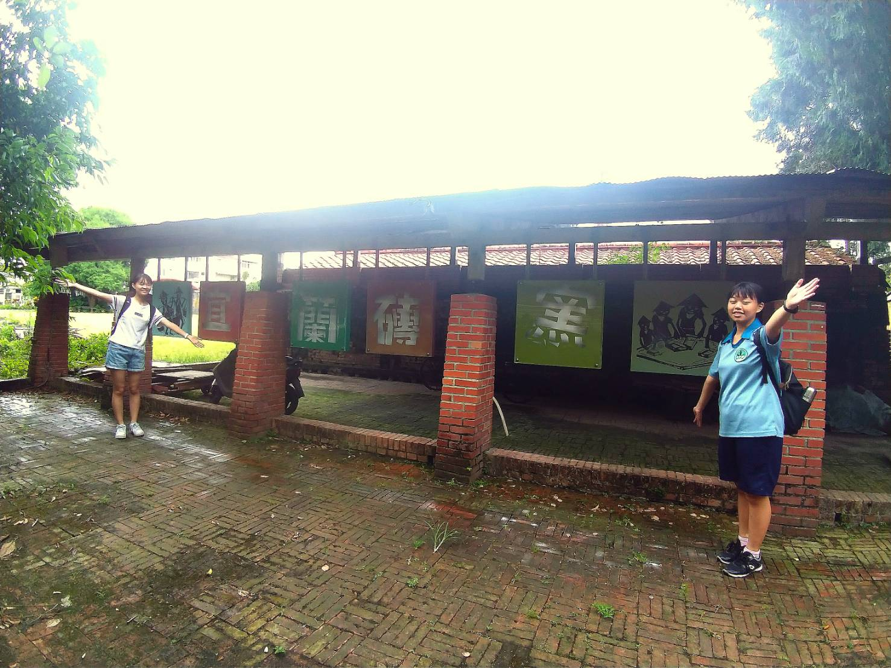
宜蘭縣境磚窯分佈點
宜蘭境內曾有20餘座製磚窯場，分佈在各鄉鎮市內，而以溪北地區較多，經查訪有頭城2座、二城1座、份尾1座、白石腳、四城1座、龍潭1座、宜蘭市茭白里1座、北津里5座、梅州里3座、雷公埤1座、二湖2座、溪南地區有羅東竹林1座、利澤簡1座、冬山永美2座、梅花湖1座,其中又以北津里的磚窯為中心方圓1公里內，計有8座磚窯最為密集，全縣目前僅剩下員山鄉二湖村的一座電燒式磚窯場，仍在製作建築用的紅磚塊

Slide 7
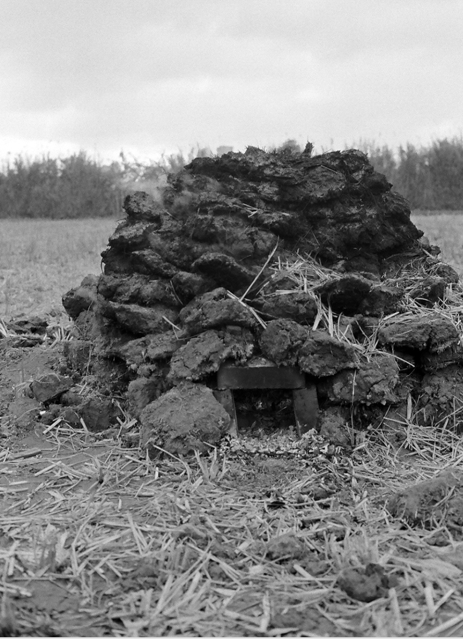
磚仔窯的演進史
紅磚製造在中國以有數千年歷史，然而窯體從竹筒窯演進為辦自動窯，不過是短短數十年，尤其，1983年研究出近全自動的隧道窯後，更是將燒磚技術提高到最大產值。
儘管窯體構造不斷改變，但磚塊生產流量卻大致相同，區別只在於生產方式，產量與使用機械工具略有差異

Slide 8
建築特色

Slide 9
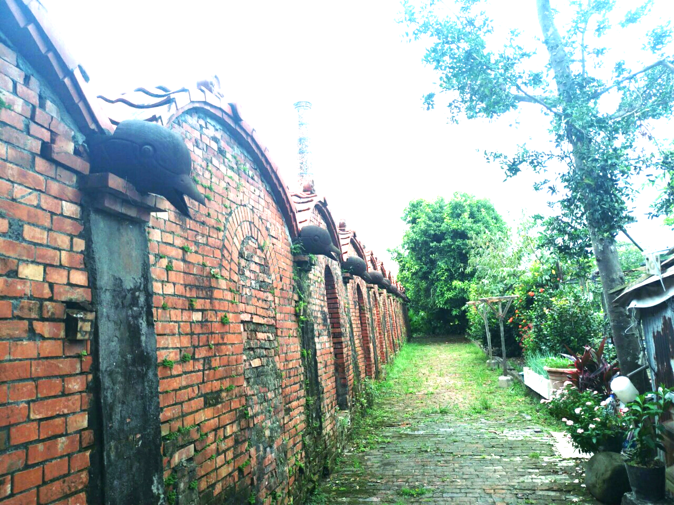
鳥頭
鳥頭造型的排水孔，當地人稱「過水仔」，具有下雨天排水與燒磚的雙重功能。
因常有熱氣，遂吸引鳥類來此築巢，而採鳥頭為型。

Slide 10
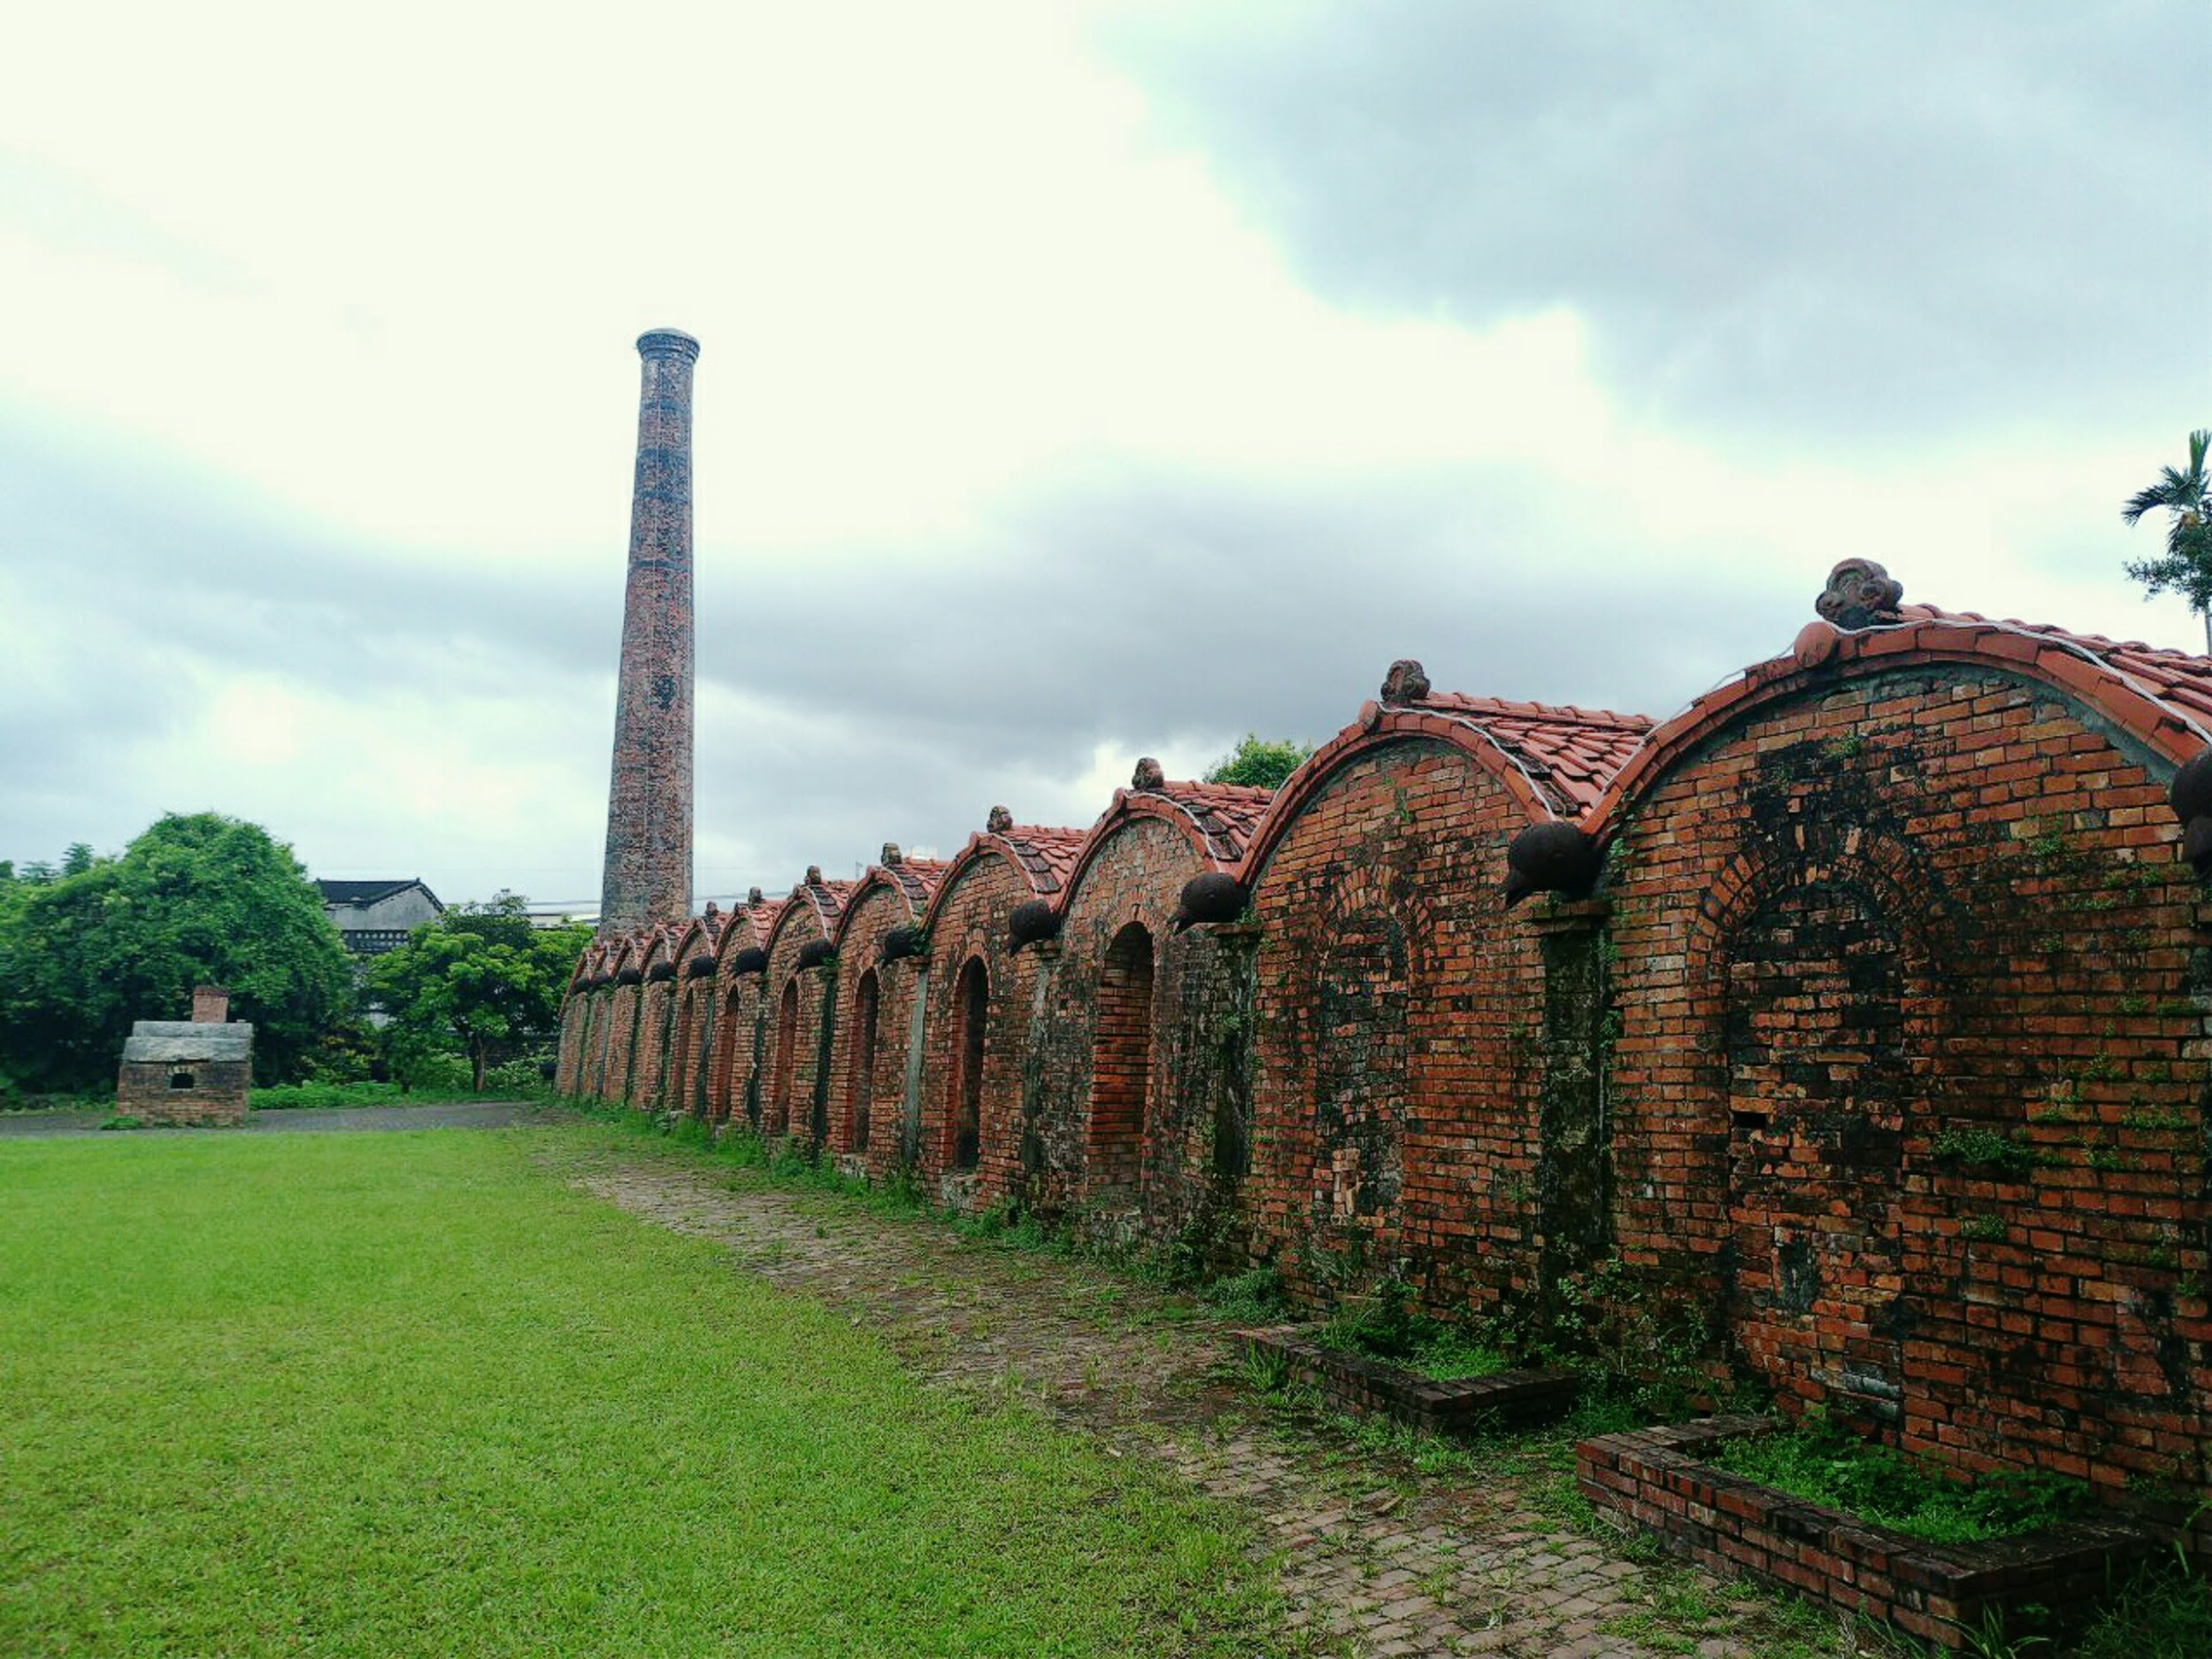
磚窯拱頂
宜蘭市北津及梅洲磚窯為磚造拱頂，地面為磚面，現存十三目窯身，是縣內保存最為完整的「目仔窯」代表作。
Notes:
因為這兩區的土質是製磚的上等原料，日治時代曾是宜蘭製窯的重要產地，直至民國七十年全部停製，目前只剩下津梅磚窯為保存目字窯最完整的地區。

Slide 11
認識「目仔窯」
工寮
土堆
磚窯
宜蘭磚窯據傳為日本古川氏所建造，一目一目逐目上升，如階梯狀，故又稱「登窯」或「階梯窯」。
最初窯室建於坡地上，但因推車運輸不便，逐改成現在所見的平底窯。
磚埕
*早期空間配置圖

Slide 12
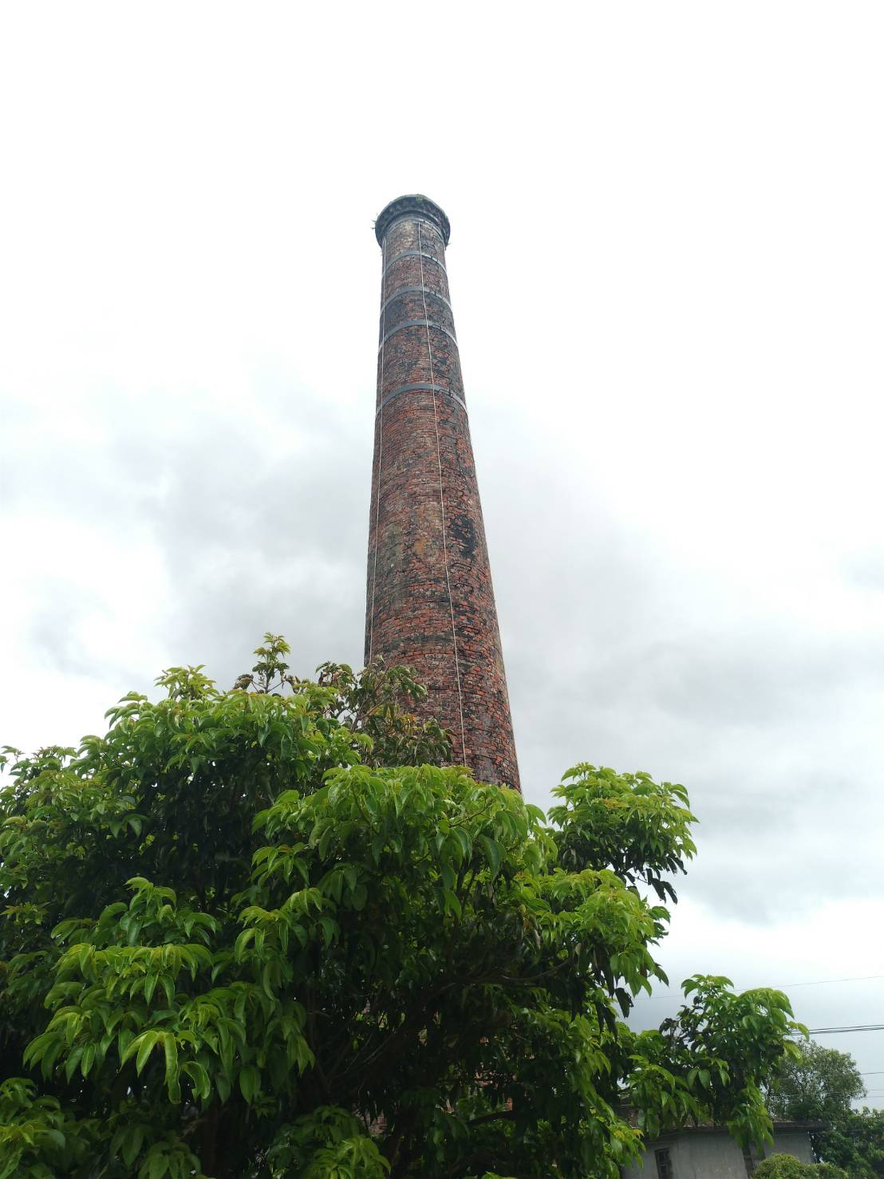
目仔窯
「宜蘭北津磚窯」是一座傳統磚造的目仔窯，共有十三目，佔地約五分。煙囪高達37公尺，全以磚塊砌之為其特色，也是宜蘭縣內僅存的「目仔窯」。

Slide 13
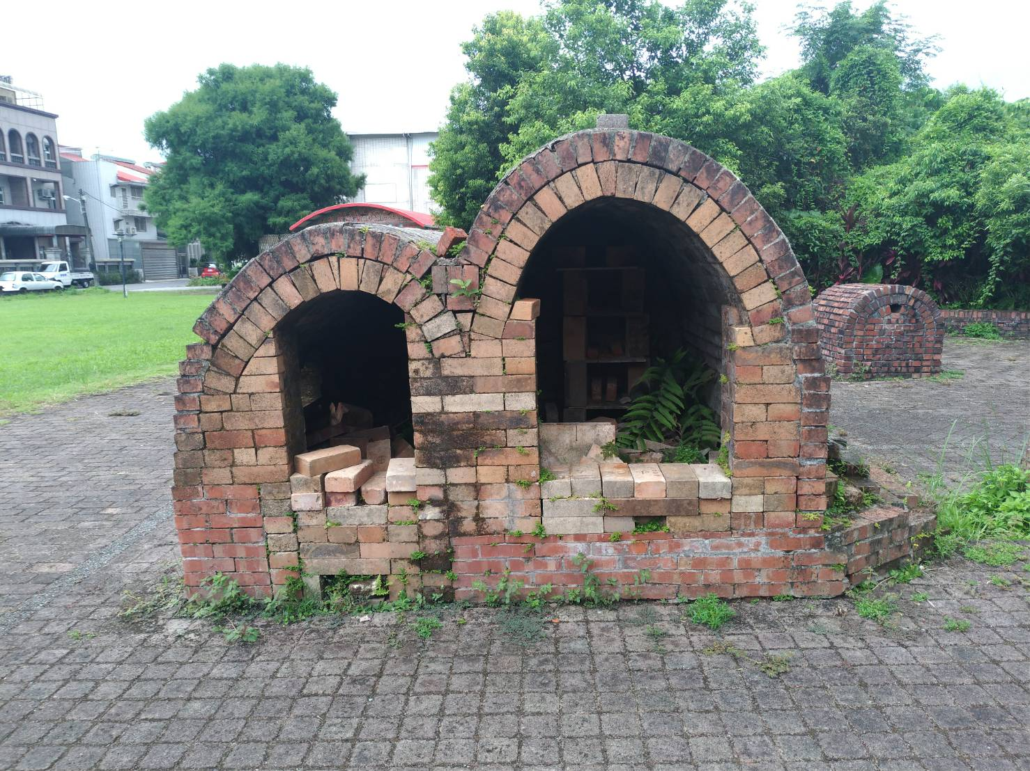
磚的大小代誌
（一）磚塊原料：白社韌土
宜蘭的土黏性很強，宜蘭河北案的「白社韌」黏性最佳，是製作磚塊的好材料，起初從田裡挖出來是黑色，風乾後變灰色，經窯燒後呈現紅色。
（二）磚的等級：磚仔堆置距離火源不一，越靠近火源的磚仔越硬。
（1）一號磚
（2）火頭成仔
（3）火頭二仔
（三）紅磚的用途
常應用於造景、磚造牆、網球場、人行步道磚。

Slide 14
人文影響

Slide 15
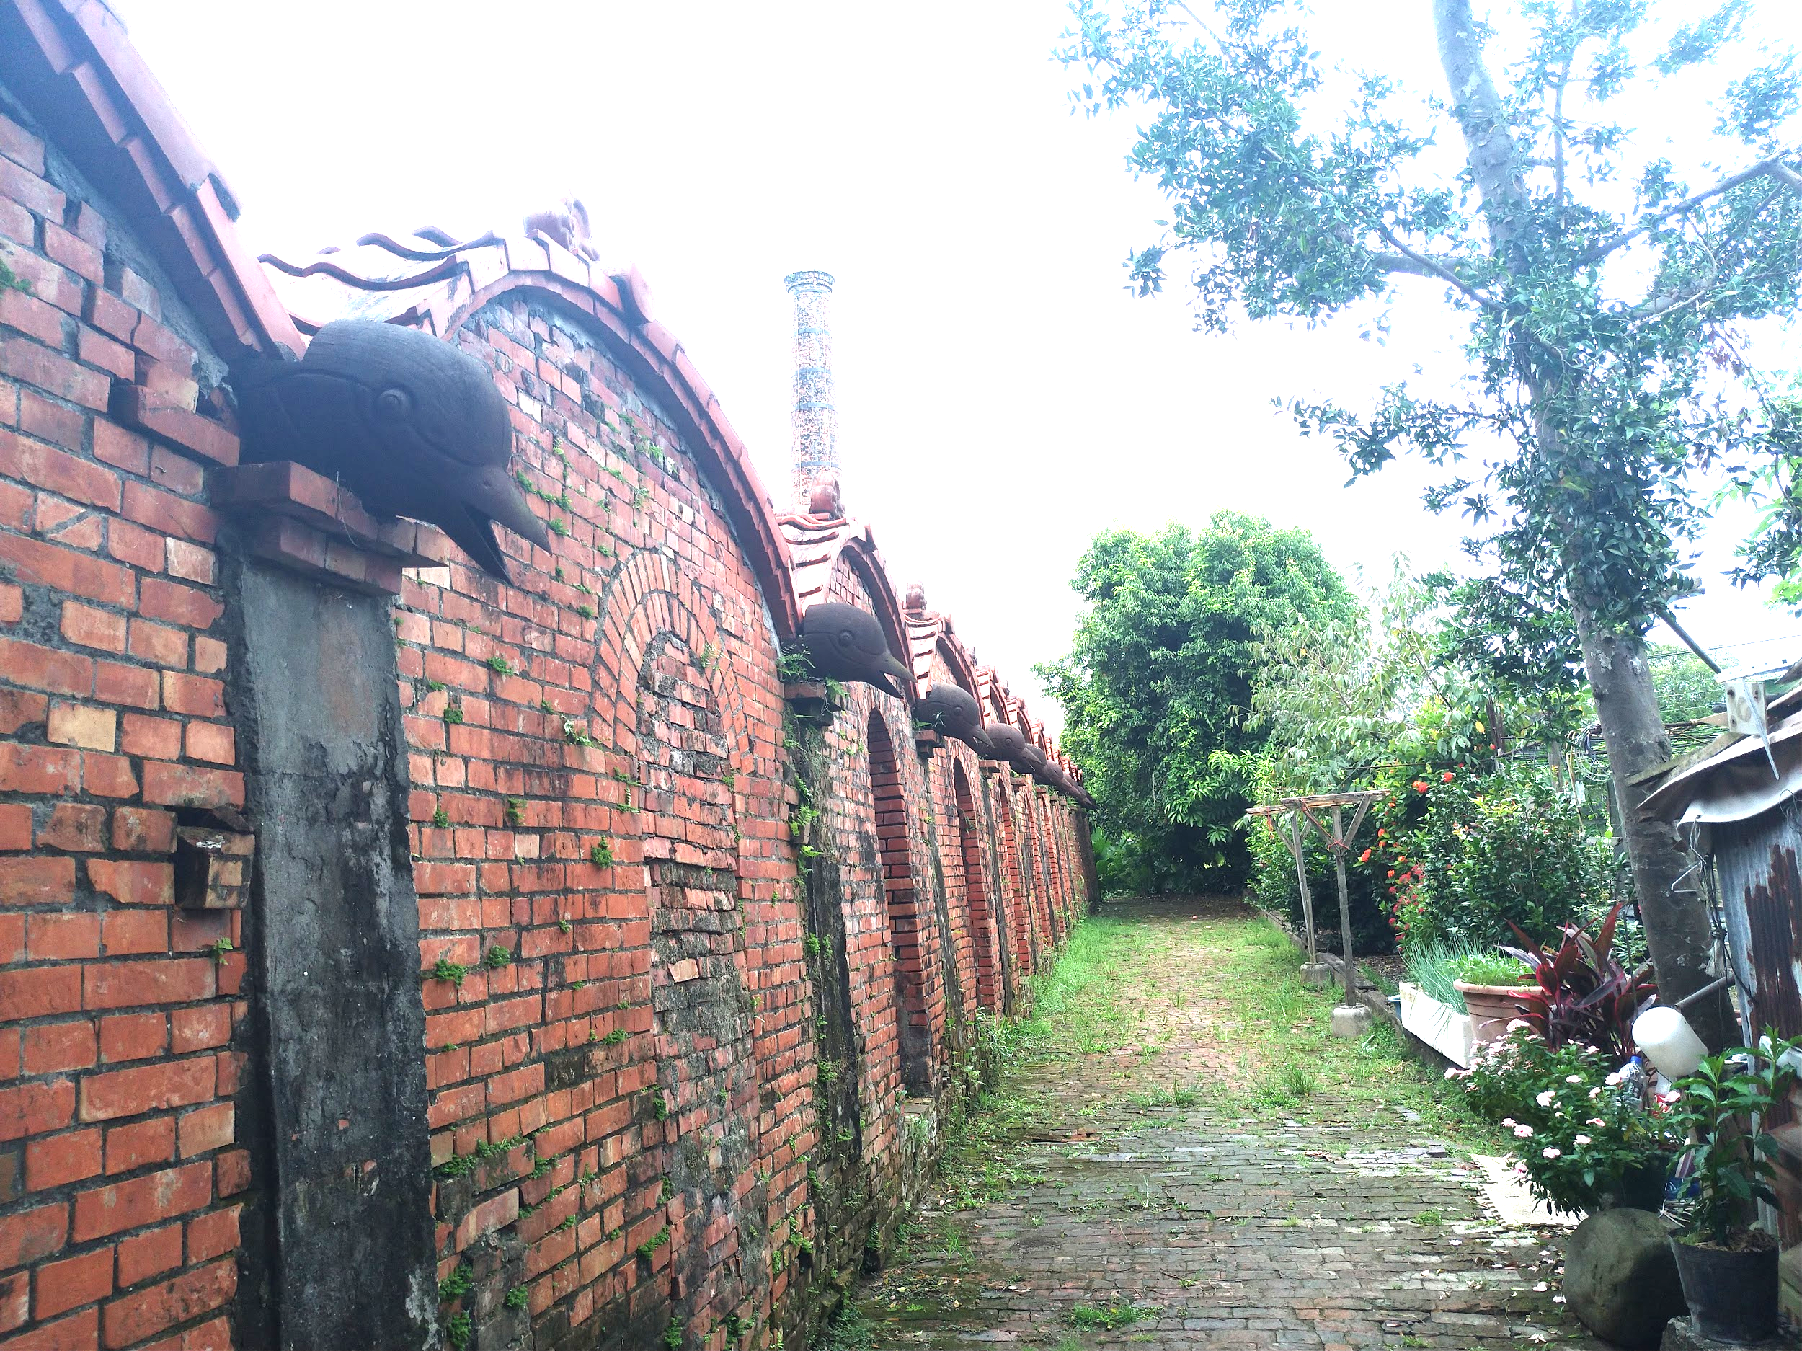
設置原因
日治時期，對於磚塊的需求量很大，而宜蘭的北津、梅州地區，
因土質黏度很高，適合做為磚塊的材料，遂而在此建廠。

Slide 16
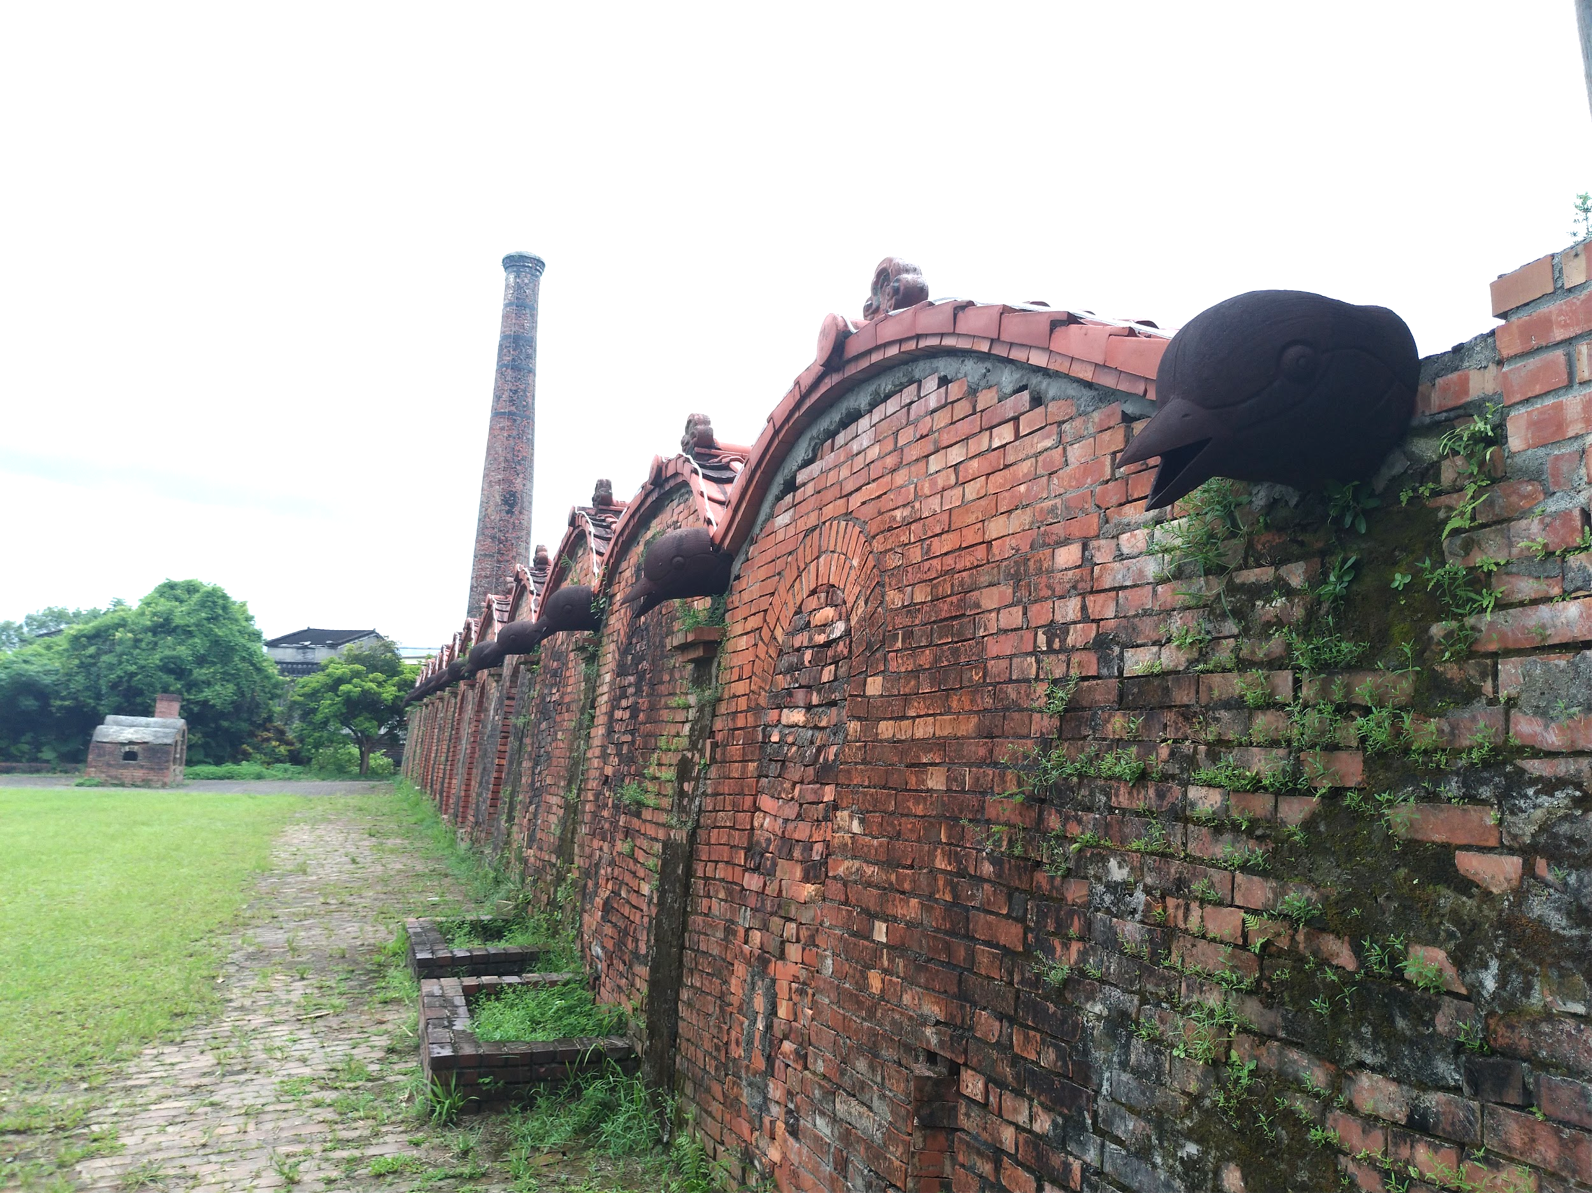
變遷
民國70年期間，因水泥建設興起，加上環保意識抬頭，磚窯工作逐漸沒落，而宜蘭原有好幾座窯場因此停窯。
而津梅磚窯為宜蘭縣保存最良好的，也是僅存的目仔窯式磚窯。

Slide 17
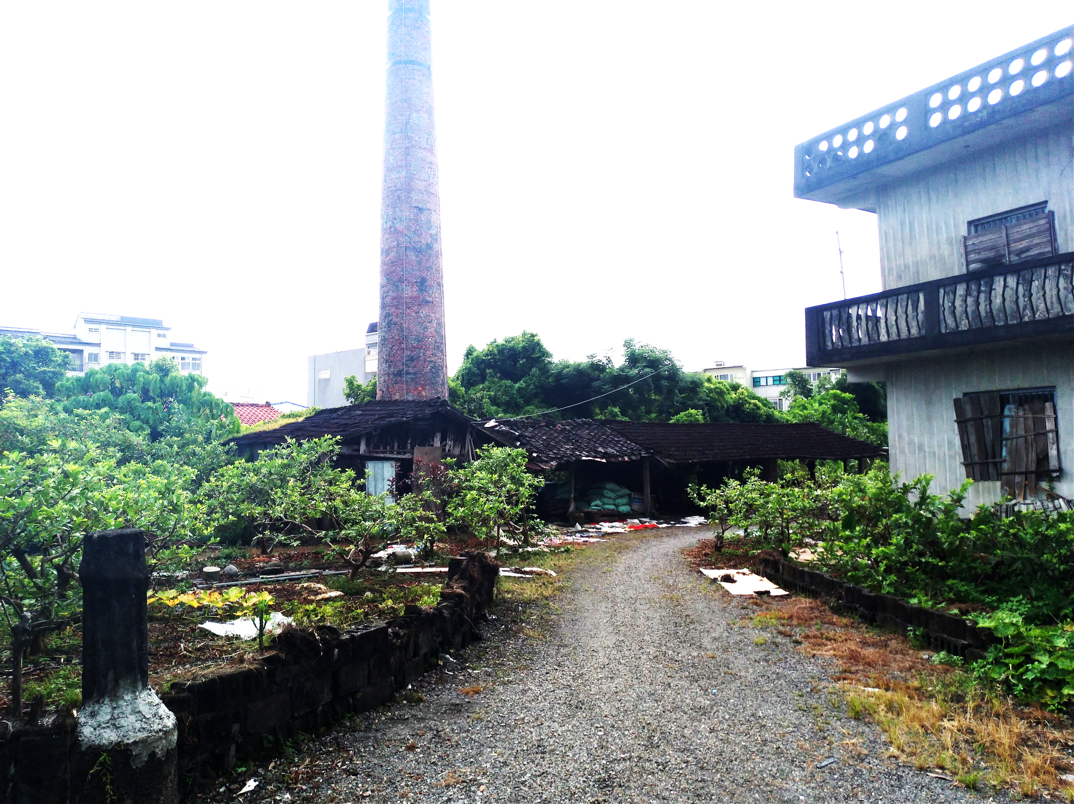
影響
北津里里長吳阿松先生，自上任以來，積極推動社區文化改造，宜蘭縣政府文化局才開始重視溪北文化歷史，津梅磚窯才得以完整地保存下來。

Slide 18
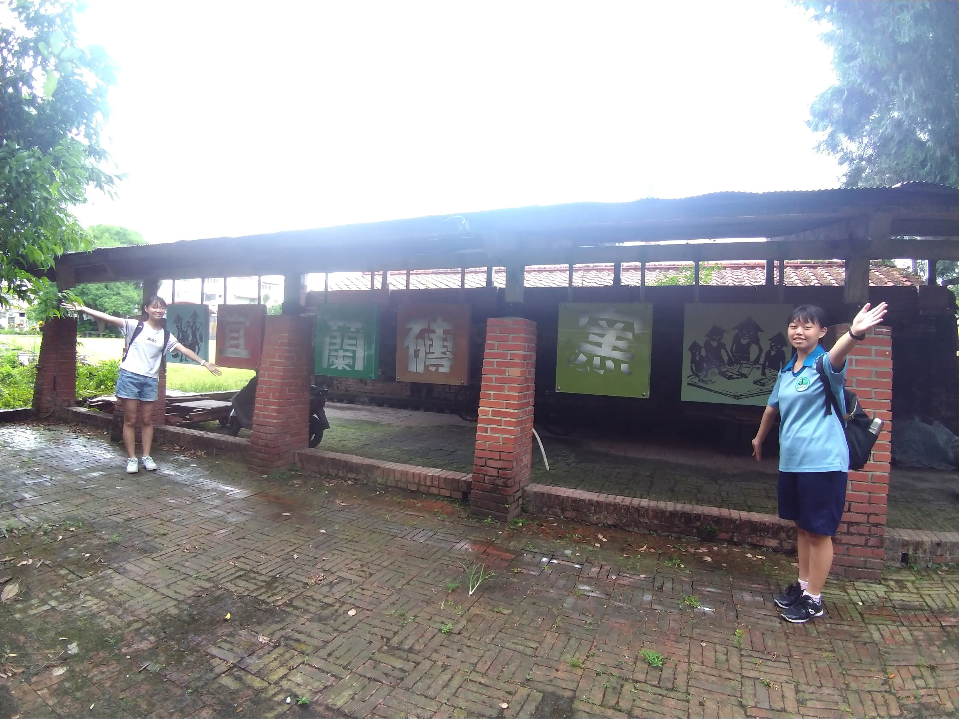
影響
宜蘭縣政府文化局未來將會在此建設「宜蘭磚窯博物館」，好讓民眾了解以往宜蘭溪北人們的甘苦生活，並藉以承傳古老製窯的技藝和歷史。

Slide 19
今昔寫照

Slide 20
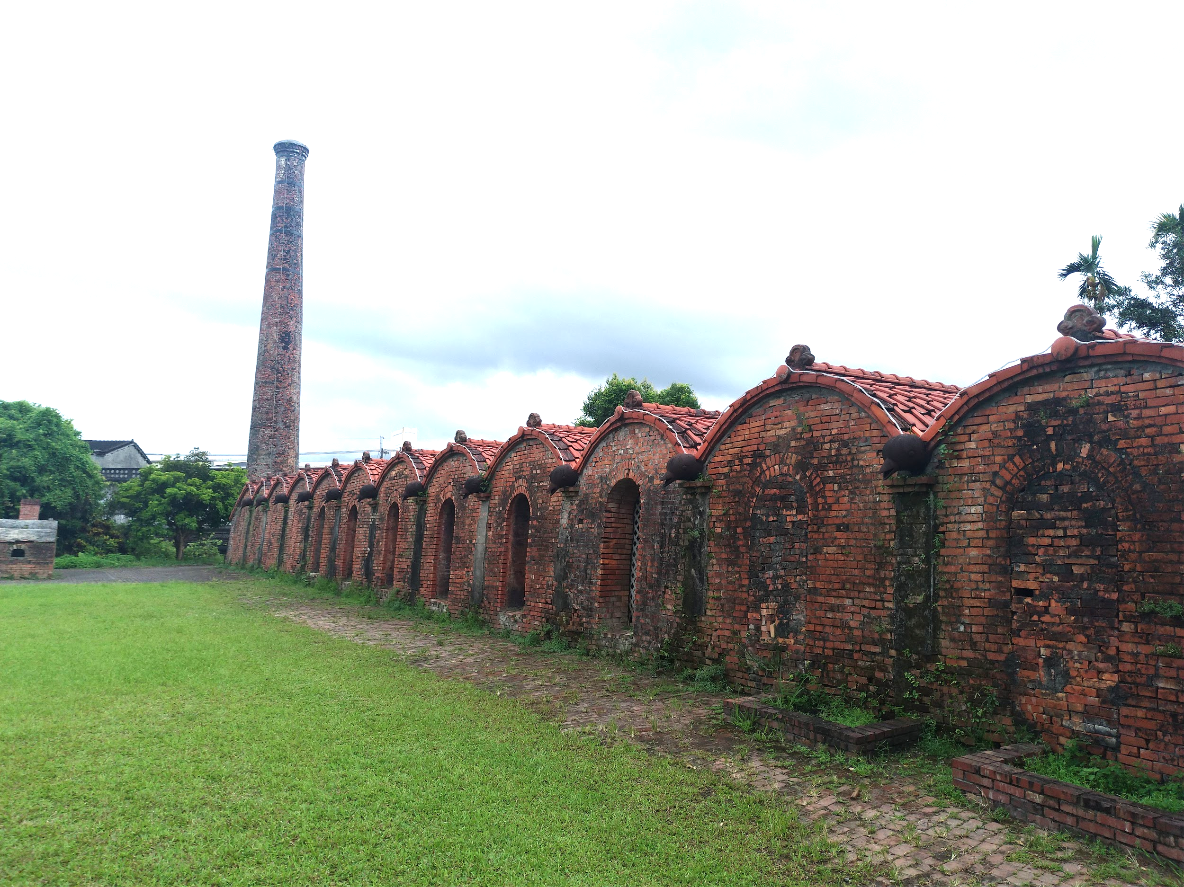
曾經興盛一時的磚窯工業，後期逐漸沒落，淪為廢墟。
因有人大力推廣與保存，現今為全台保存最為良好的古蹟之一，因有廣大的草地和特別的磚窯背景，也成為許多網美打卡拍照的聚集地。
雖然原本的磚窯工業已不再盛行，但現在成為觀光景點，用另一種方式將它的價值保留下來__...

Slide 21
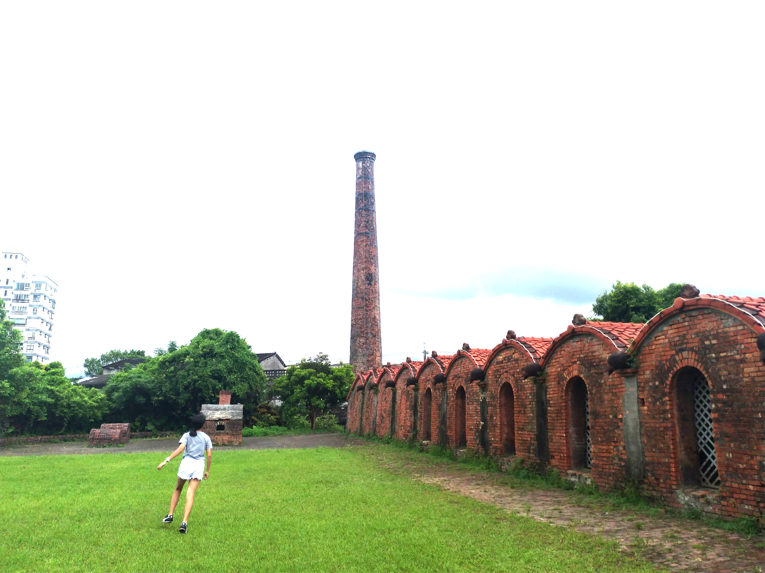
訪後心得

Slide 22
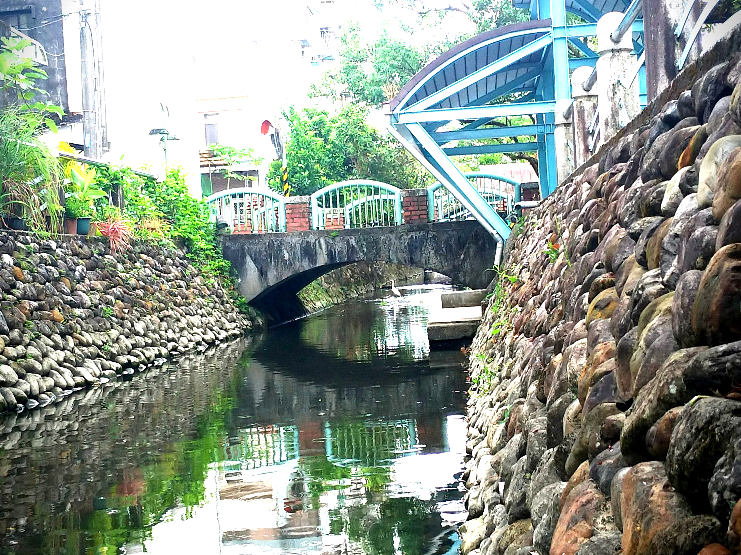
謝謝觀賞

